Slide 1
Человек в политической жизни

Slide 2
План
1. Политическое участие.
2. Понятие политической культуры.
3. Типология политических культур.

Slide 3
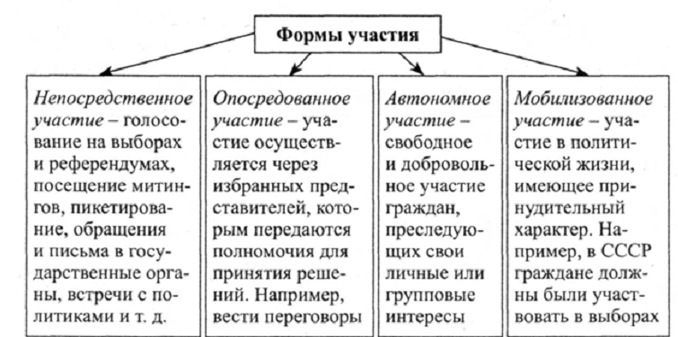
Политическое участие
это действия гражданина с целью повлиять на разработку, принятие и реализацию государственных решений, выбор представителей в институты власти.

Slide 4
Работая с последним пунктом § 25, заполните таблицу «Типология политических культур». Типология политических культур

Slide 6
Прочитайте выражения известных личностей и задумайтесь над их смыслом. Какое вам кажется наиболее убедительным и почему?
A. «Что собственною волей избирает человек , то и люби т он » (В.Ф. Малиновский).
Б. «Меньшинство нередко становится большинством, потому что встает с постели и голосует » (/7. Питер).
B . «Плохи е власти выбираются хорошим и гражданами , которые не голосуют » (Д. Нейтан).
Г . «Н е спрашивай , что стран а может сделать дл я тебя , спроси , что можешь ты сделать дл я своей страны» (Дж. Кеннеди).

Slide 7
Домашнее задание
Выучите § 25, выполните задания. Напишите эссе на тему «Когда я не голосую, на самом деле я все-таки голосую».

